Slide 1
POWERPOINT
ENTER TEXT

Slide 2

目录
Enter content
1
ENTER THE TITLE
2
ENTER THE TITLE
3
ENTER THE TITLE
4
ENTER THE TITLE

Slide 3
1
什么是RSA？

Slide 4
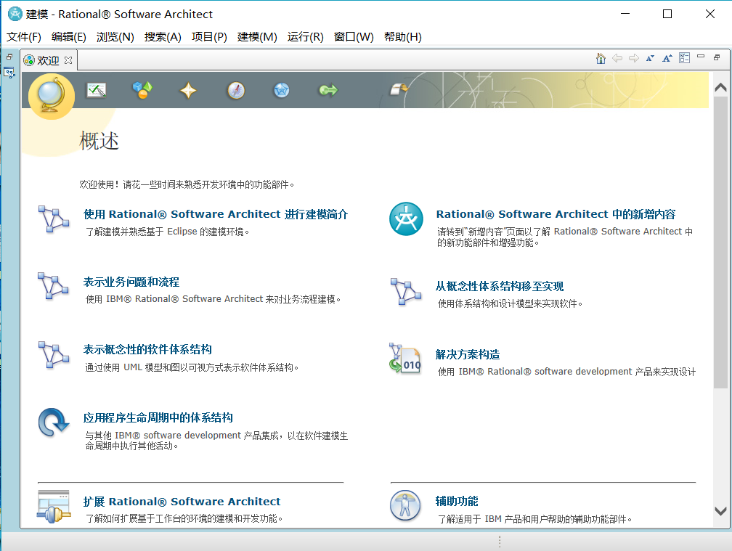
什么是RSA
Rational Software Architect是一个使用统一建模语言（UML）来设计C++和JavaEE（JEE）应用程序和Web服务的体系结构的建模和开发环境。是IBM在2003年二月并购Rational以来，首次发布的Rational产品。改进过的软件开发平台在集成和易用性上达到一个新的层次，这将会让使用IBM产品工作的开发者感到满意。
1
2

Slide 5
什么是RSA
Rational软件架构师是建立在Eclipse开源软件框架之上的，它包括以架构代码分析、C++和模型驱动开发（MDD）为核心的能力，其中UML用于创建应用程序和Web服务。
1
软件开发平台包含了好几个IBM Rational产品

Slide 6
什么是RSA
IBM Rational Software Architect
IBM Rational Software Modeler
这个工具允许架构师设计和维护应用程序的架构。Rational Software Architect 是重点。
这是一个基于统一建模语言（UML) 2.0的工具，它允许架构设计师和分析师们创建系统的不同视图。这个工具一方面能很好的促进架构师和设计师的沟通，另一方面也能促进架构师和开发团队的沟通。

Slide 7
什么是RSA
IBM Rational Portfolio Manager
IBM Rational Application Developer and Rational Web Developer
是一个围绕整个项目生命周期的项目管理工具，Rational Portfolio Manager有助于对项目组合投资提供实时的可见性。它允许管理者作出正确的决定。这个产品也可以用来增进不同开发团队间的协作。
这分别是 IBM WebSphere Studio Application Develope r和 IBM WebSphere Studio Site Developer 集成开发环境（IDE）工具的另一个商标。这些新产品现在是IBM Rational Software Modeler 和 IBM Rational Software Architect 的基础。

Slide 8
什么是RSA
IBM Rational Manual Tester
IBM Rational Functional Tester
IBM Rational Performance Tester
这个工具允许分析人员和测试人员去创建和执行测试用例。Rational Manual Tester 是针对单元测试的。
这个工具可以用来把功能测试和回归测试自动化。
这个工具可以对你的应用程序自动进行增加负载和测试性能。

Slide 9
什么是RSA
因为 Rational Software Architect 是在 Eclipse 基础上建造的，你可以将 Rational Software Architect 用于Java 2 平台，企业版 (J2EE 平台) 技术。 除此之外,使用代码生成功能，这是 Rational Software Architect 的一部分,你可以把设计和画在建模视图中的 UML 图转换为代码。最后，底层的 Eclips 平台也提供强健和功能丰富的集成开发环境给开发者。
然而，Rational Software Architect 并不局限于 Java 技术或 J2EE 平台。 你也可以在需要时把你创建的 UML 模型转换为 C++ 代码。这个工具的代码生成功能可以让你很轻易产生基本的代码，然后你可以进行定制修改。这个特性允许开发人员在非J2EE平台开发时，也可以使用Rational Software Architect的建模和设计模式功能。

Slide 10
什么是RSA
ENTER TEXT
ENTER TEXT
ENTER TEXT
Albert Einstein: Logic will get you from A to B. Imagination will take you everywhere.
Albert Einstein: Logic will get you from A to B. Imagination will take you everywhere.
Albert Einstein: Logic will get you from A to B. Imagination will take you everywhere.

Slide 11
ENTER TEXT
Albert Einstein: Logic will get you from A to B. Imagination will take you everywhere.
Albert Einstein: Logic will get you from A to B. Imagination will take you everywhere.

Slide 12
ENTER TEXT
2
3
1
Albert Einstein: Logic will get you from A to B. Imagination will take you everywhere.
Albert Einstein: Logic will get you from A to B. Imagination will take you everywhere.
Albert Einstein: Logic will get you from A to B. Imagination will take you everywhere.

Slide 13
ENTER TEXT
ENTER TEXT
ENTER TEXT
Albert Einstein: Logic will get you from A to B. Imagination will take you everywhere.
ENTER TEXT
Albert Einstein: Logic will get you from A to B. Imagination will take you everywhere.
Albert Einstein: Logic will get you from A to B. Imagination will take you everywhere.

Slide 14
且听下回分解
欲知后事

